Slide 1

SEMINAR PROPOSAL TUGAS AKHIR
RANCANG BANGUN SISTEM INFORMASI BANK SAMPAH PADA YAYASAN BALI KUMARA
I GEDE ARTA WIGUNA
16101365
Pembimbing I
I Wayan Agus Surya Darma, S.Kom., M.T.
Pembimbing II
Ni Luh Putu Labasariyani, S.Pd., M.Pd.
Penguji I
Aniek Suryanti Kusuma, M.Kom.
Penguji II
I Gede Iwan Sudipa, S.Kom., M.Cs.

Slide 2
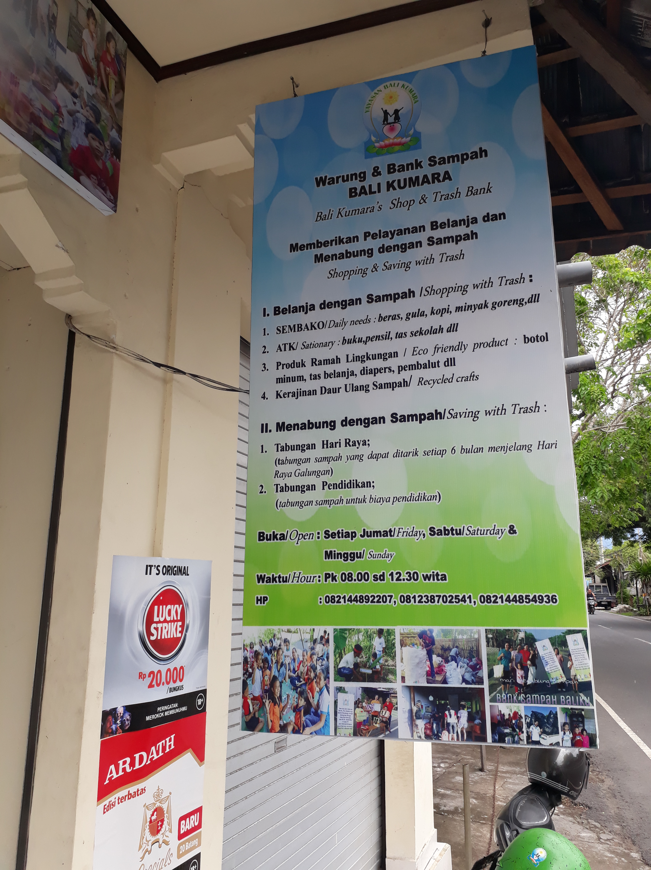
Bank Sampah
Bali Kumara
- Jln Nenas, Bebandem, Karangasem
- Tahun 2016

Slide 3
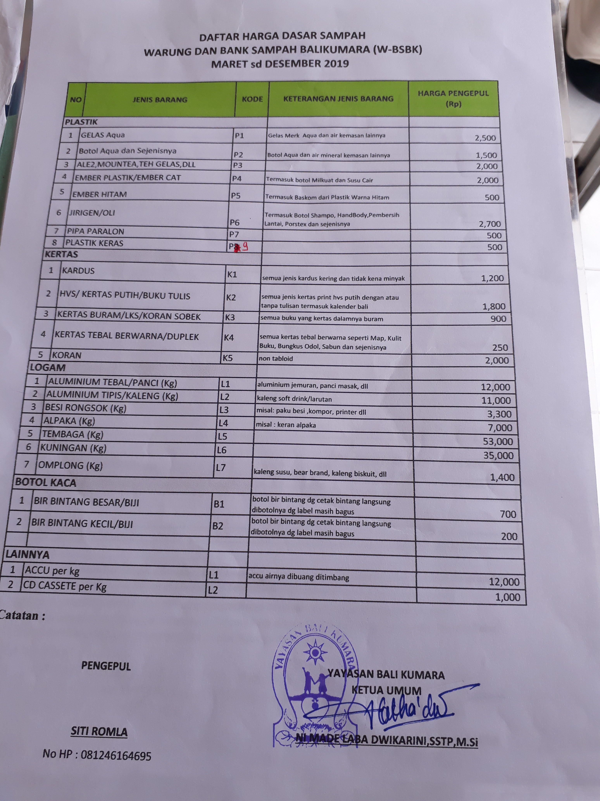


PERMASALAHAN
1
2
3
Pencatatan
Nasabah Kehilangan Buku
tabungan
Melihat Tabel
Sampah

Slide 4
RUMUSAN MASALAH
“
Bagaimana Merancang dan Membangun Sistem Informasi Bank Sampah pada Yayasan Bali Kumara?
”

Slide 5
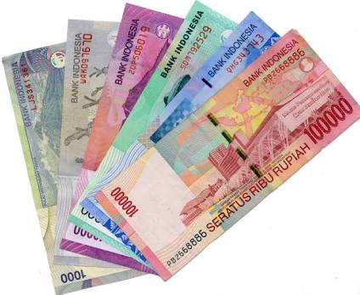


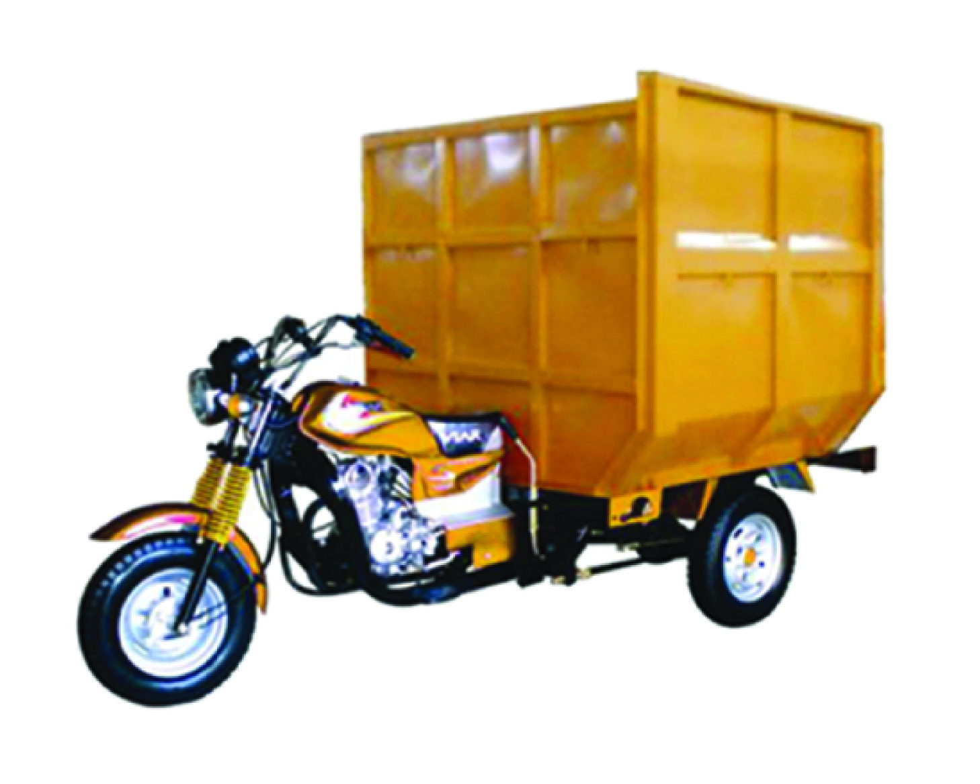
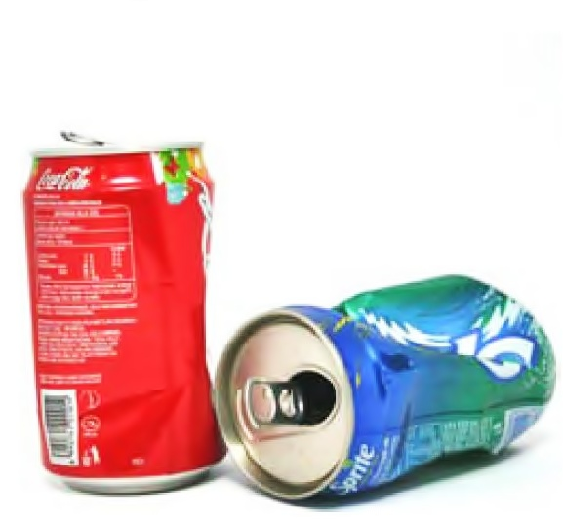

BATASAN MASALAH
1
Penarikan Tunai
2
Sampah Yang ditabung
3
Penjemputan Sampah

Slide 6
TUJUAN PENELITIAN
“
Menghasilkan Sistem Informasi Bank Sampah pada Yayasan Bank Sampah Baliku
”
MANFAAT PENELITIAN
“
Bank sampah, Diharapkan dapat mempermudah dalam proses pengolahan data nasabah, data sampah, data transaski dan dapat meningkatkan layanan transaksi terhadap nasabah.
”
“
Nasabah, melihat informasi tabungan kapan pun dan di mana pun jika terhubung dengan internet
”

Slide 7
PENELITIAN TERDAHULU
1. Yonathan Dri Handarkho (2017)
Judul | Implementasi Sistem Informasi Bank Sampah Pada Usaha Kecil Menengah (Studi Kasus Bank Sampah Gemah Ripah Badegan, Bantul)
Metode | Wawancara dan diskusi
Berbasis | Desktop
Fitur | Pengelolaan pendaftaran nasabah, transaksi menabung sampah, transaksi penarikan saldo, pengelolaan pemasukan, serta pengelolaan laporan transaksi.

Slide 8
PENELITIAN TERDAHULU
2. Dhita Prima Kusuma dan Yuli Astuti (2017)
Judul | Sistem Pengolahan Data Bank Sampah (Study Kasus : Bank Sampah Bangkit Pondok I Ngemplak Sleman)
Metode | Wawancara dan Survey
Berbasis | Web
Fitur | Mengelola data nasabah, mengelola transaksi pemasukan sampah dan pemasukan lain, mengelola transaksi ke pengepul, mengelola jenis sampah, serta mengelola laporan.

Slide 9
PENELITIAN TERDAHULU
3. I Gede Arta Wiguna (2019)
Judul | Rancang Bangun Sistem Informasi Bank Sampah Pada Yayasan Bali Kumara
Metode | Wawancara, Observasi, Studi Pustaka, Dokumentasi
Berbasis | Web
Fitur | Mengelola data nasabah, mengelola data petugas, mengelola data setoran sampah, mengelola penarikan saldo nasabah, mengelola data sampah, mengelola kategori sampah, serta mengelola laporan.

Slide 10

PENGUMPULAN DATA
Primer
Sekunder
Observasi
Wawancara
Studi Pustaka
Dokumentasi

Slide 11
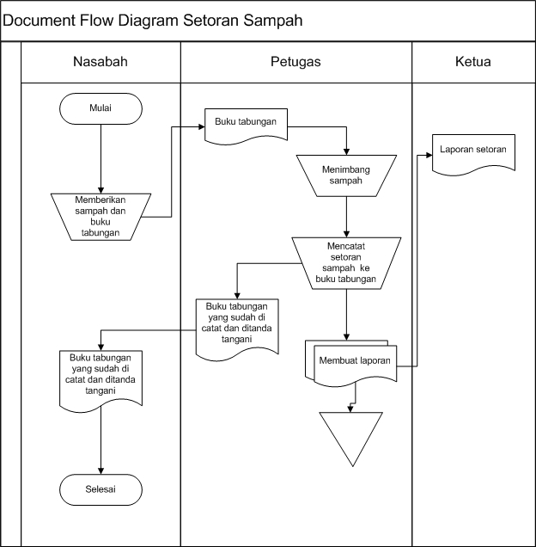
DOCUMENT FLOW
DIAGRAM

Slide 12
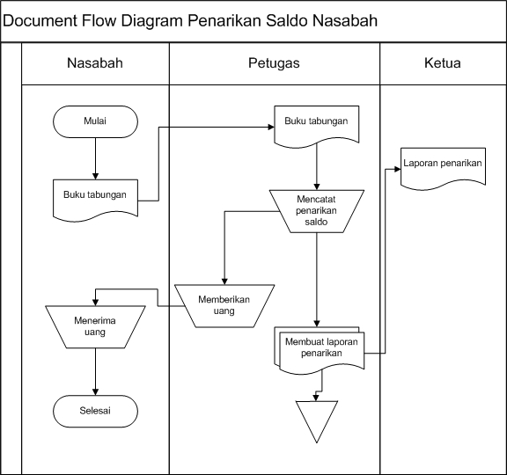
DOCUMENT FLOW
DIAGRAM

Slide 13
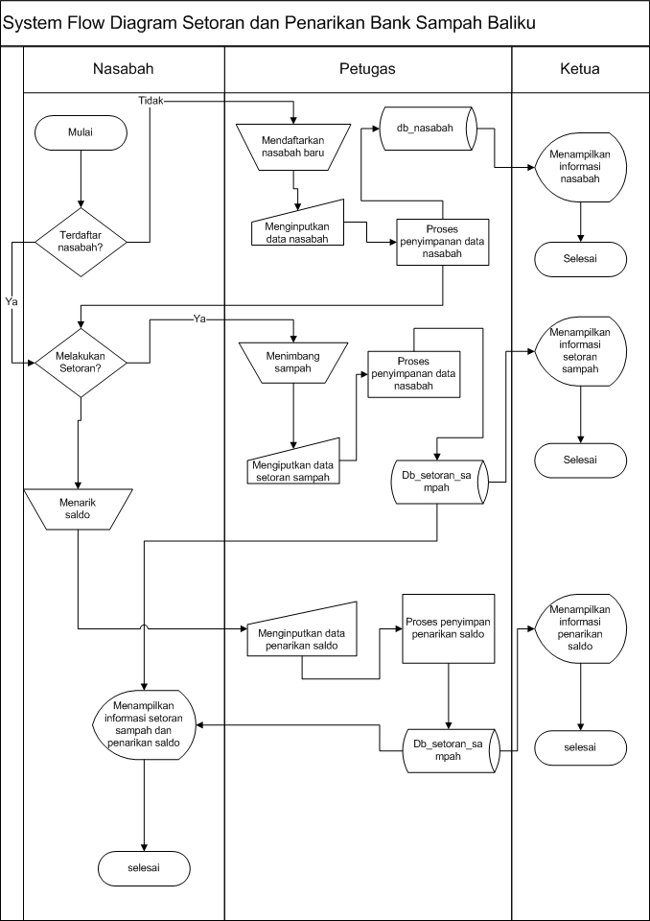
SISTEM FLOW
DIAGRAM

Slide 14
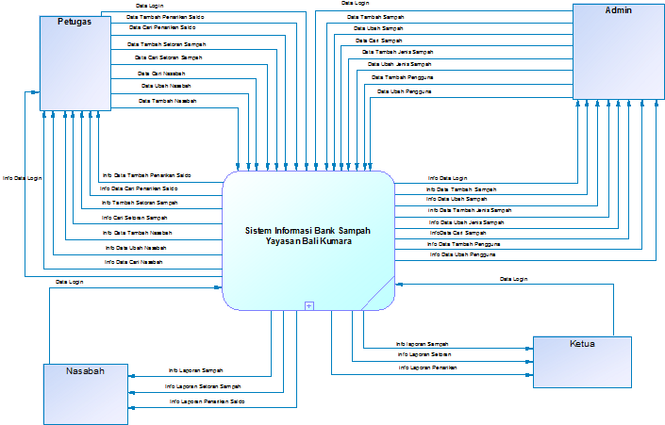
CONTEXT DIAGRAM

Slide 15
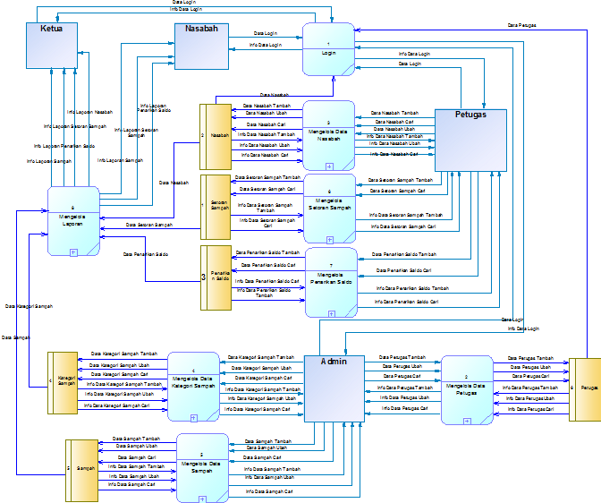
DFD Lvl 0

Slide 16
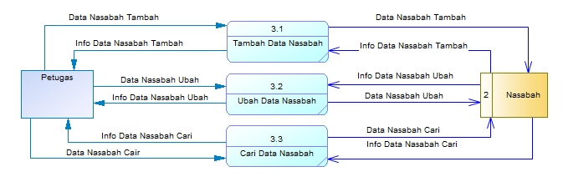
DFD Lvl 1
Mengelola
Data Nasabah

Slide 17
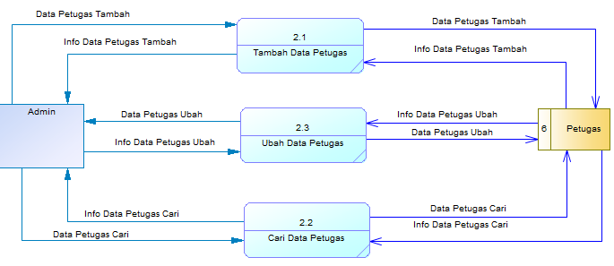
DFD Lvl 1
Mengelola
Data Petugas

Slide 18
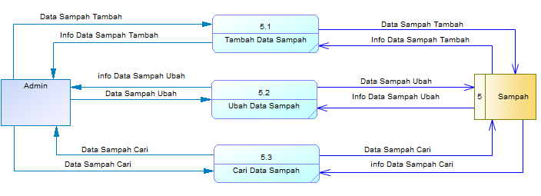
DFD Lvl 1
Mengelola
Data Sampah

Slide 19
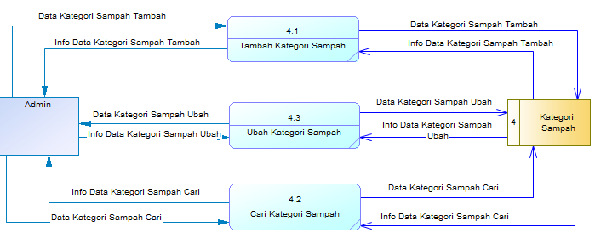
DFD Lvl 1
Mengelola
Kategori Sampah

Slide 20
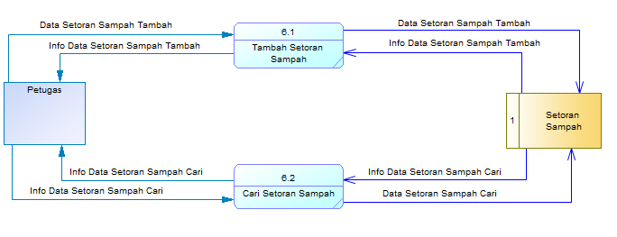
DFD Lvl 1
Mengelola
Setoran Sampah

Slide 21
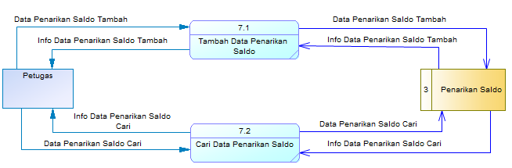
DFD Lvl 1
Mengelola
Penarikan Saldo

Slide 22
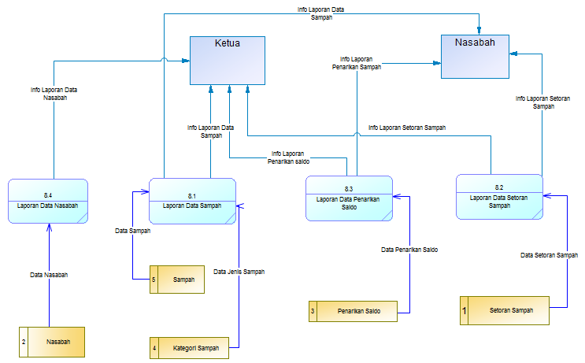
DFD Lvl 1
Mengelola
Laporan

Slide 23
USER INTERFACE

Slide 24
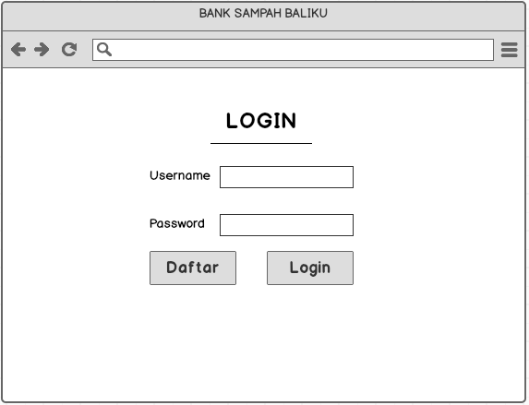
USER INTERFACE LOGIN

Slide 25
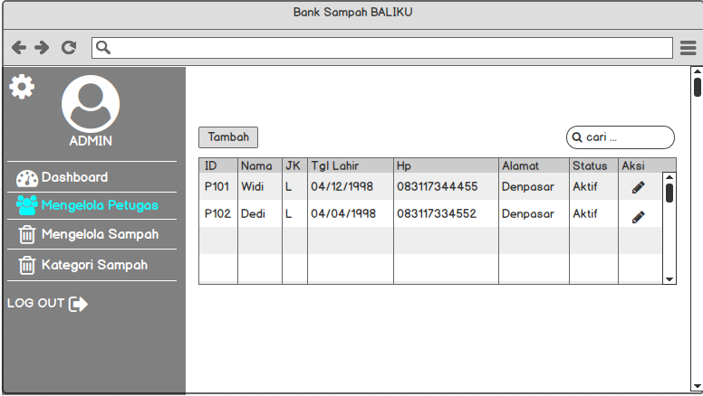
UI Mengelola data petugas

Slide 26
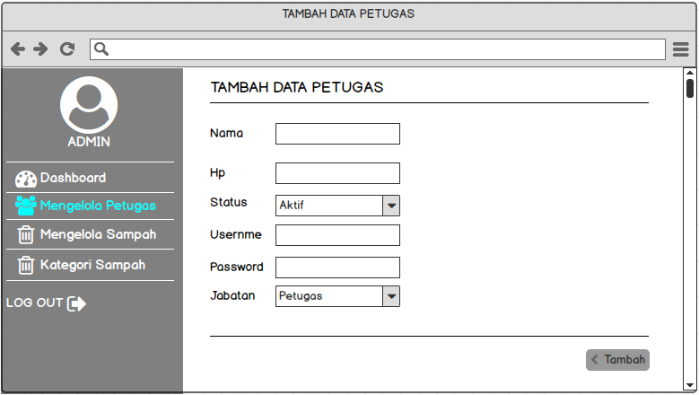
UI Tambah Data Petugas

Slide 27
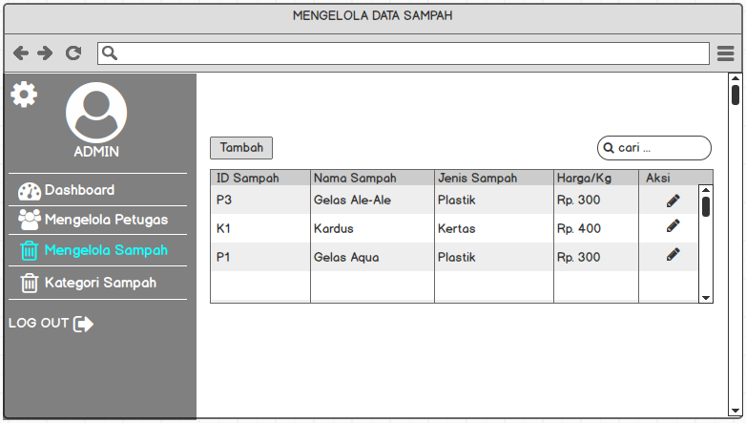
UI Mengelola Data Sampah

Slide 28
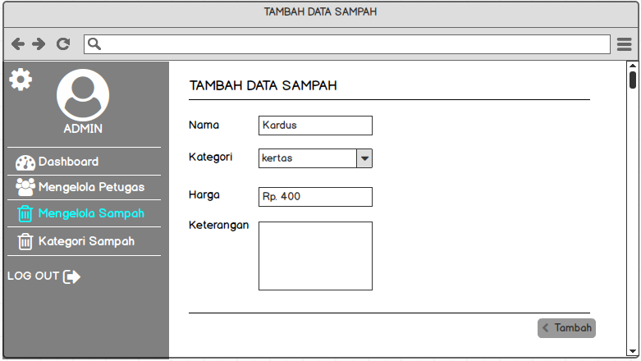
UI Tambah Data Sampah

Slide 29
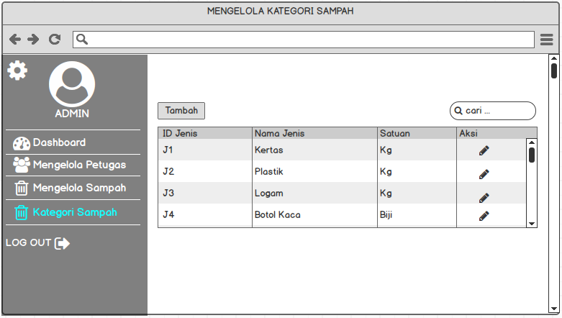
UI Mengelola Kategori Sampah

Slide 30
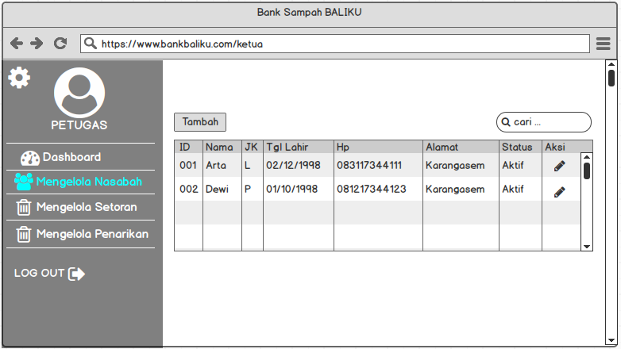
UI Mengelola Data Nasabah

Slide 31
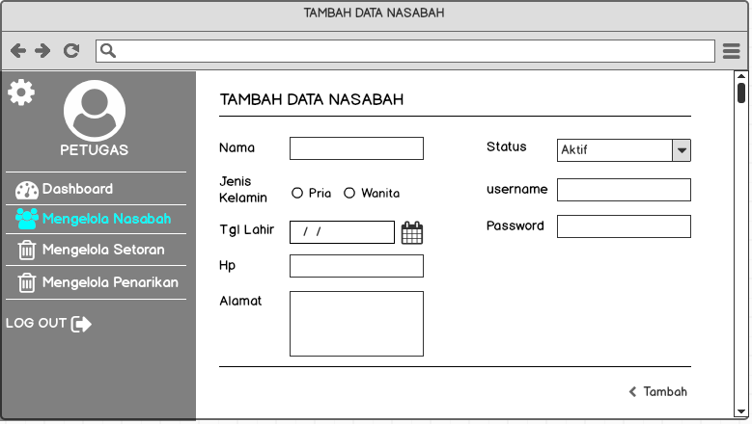
UI Tambah Data Nasabah

Slide 32
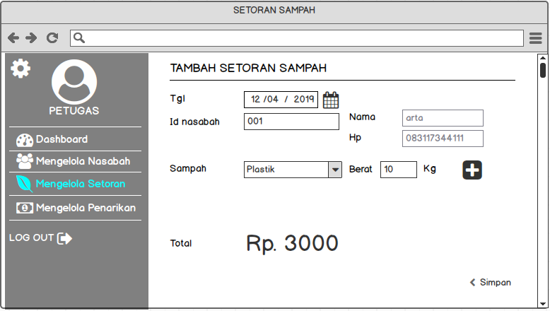
UI Setoran Sampah

Slide 33
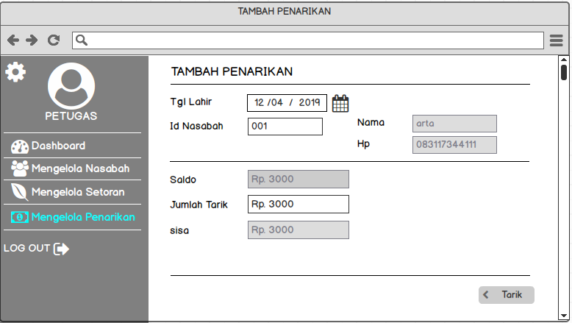
UI Penarikan Saldo

Slide 34
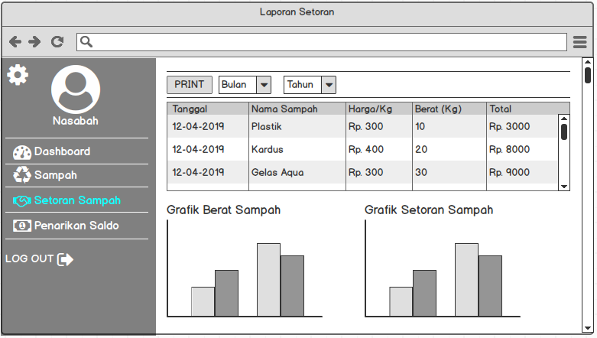
UI Laporan Setoran Sampah

Slide 35
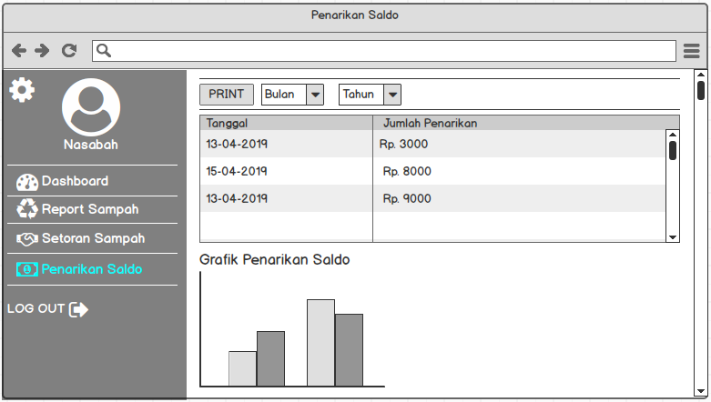
UI Laporan Penarikan Saldo

Slide 36
DOKUMENTASI

Slide 37
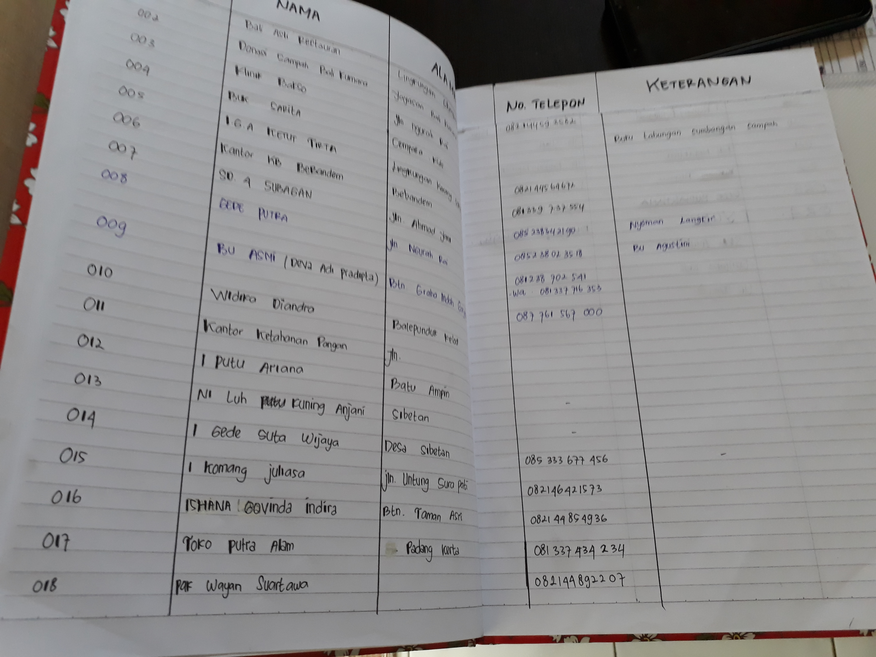
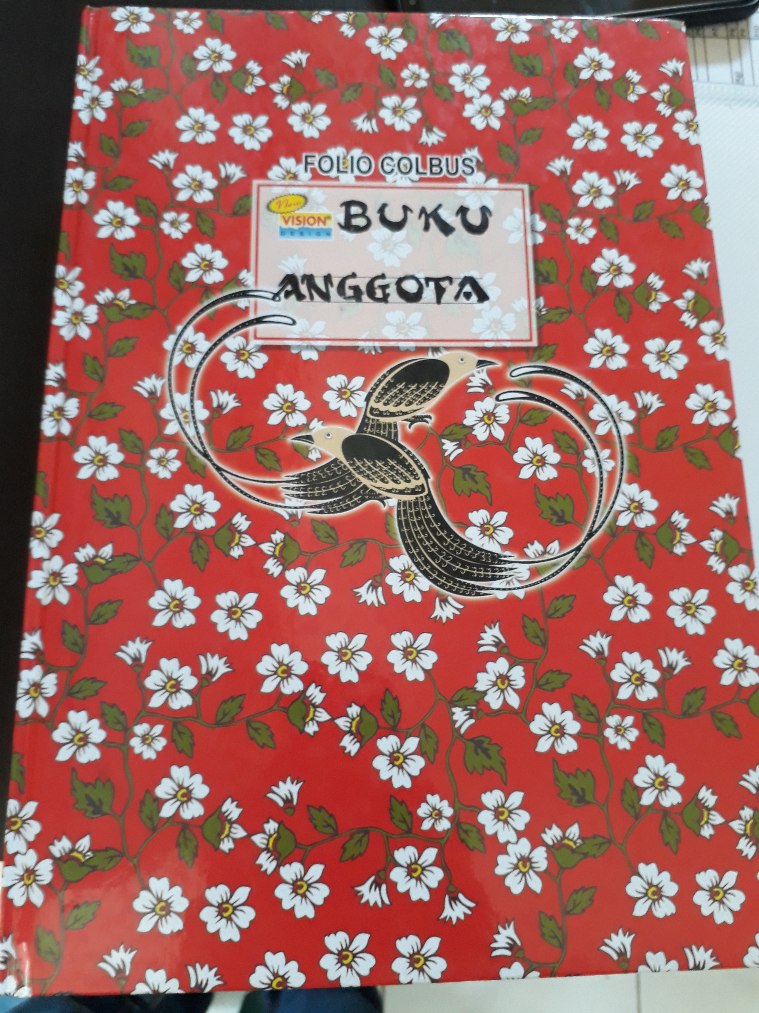
Dokumentasi
Buku Anggota Nasabah
Buku Anggota Nasabah

Slide 38
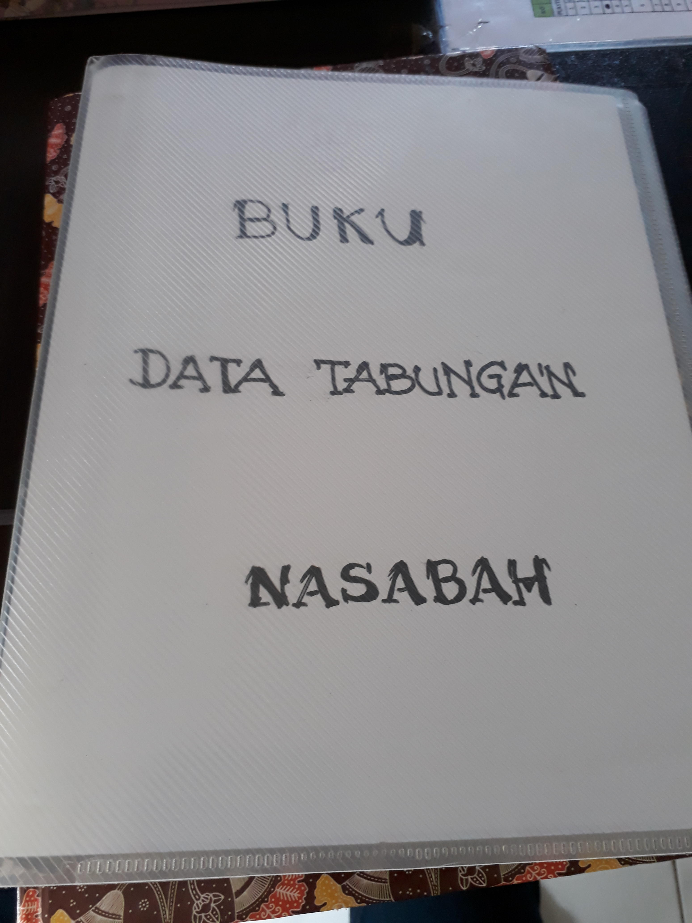
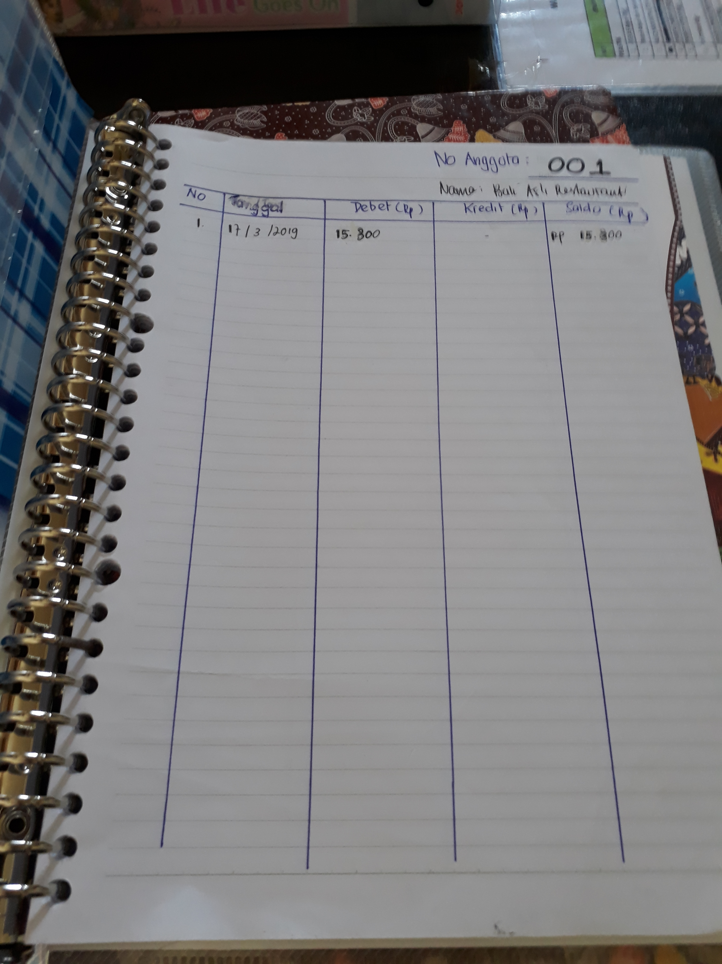
Dokumentasi
Data Tabungan Nasabah
Data Tabungan Nasabah

Slide 39
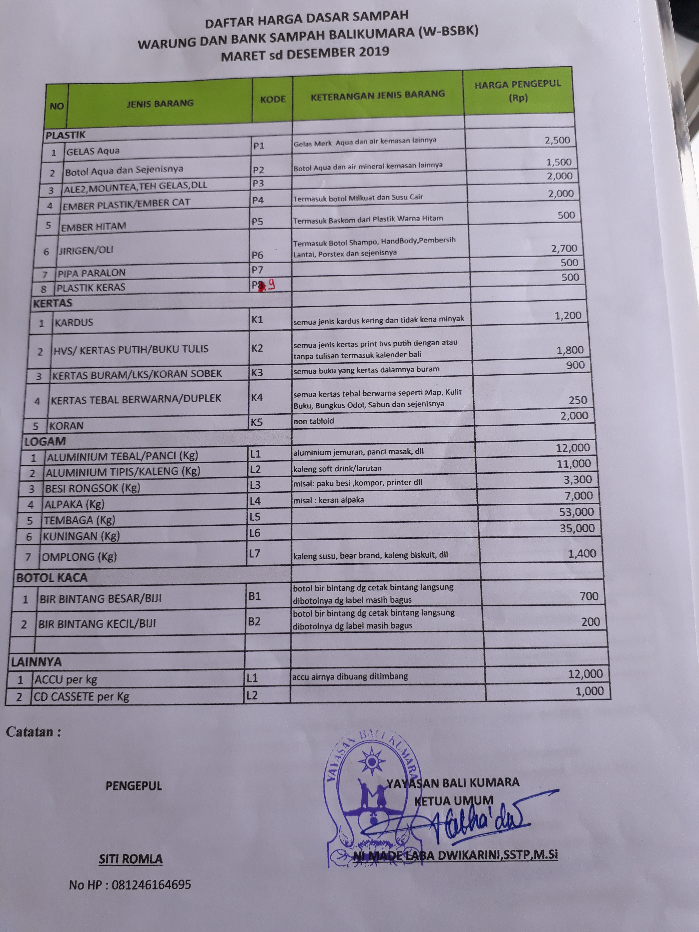
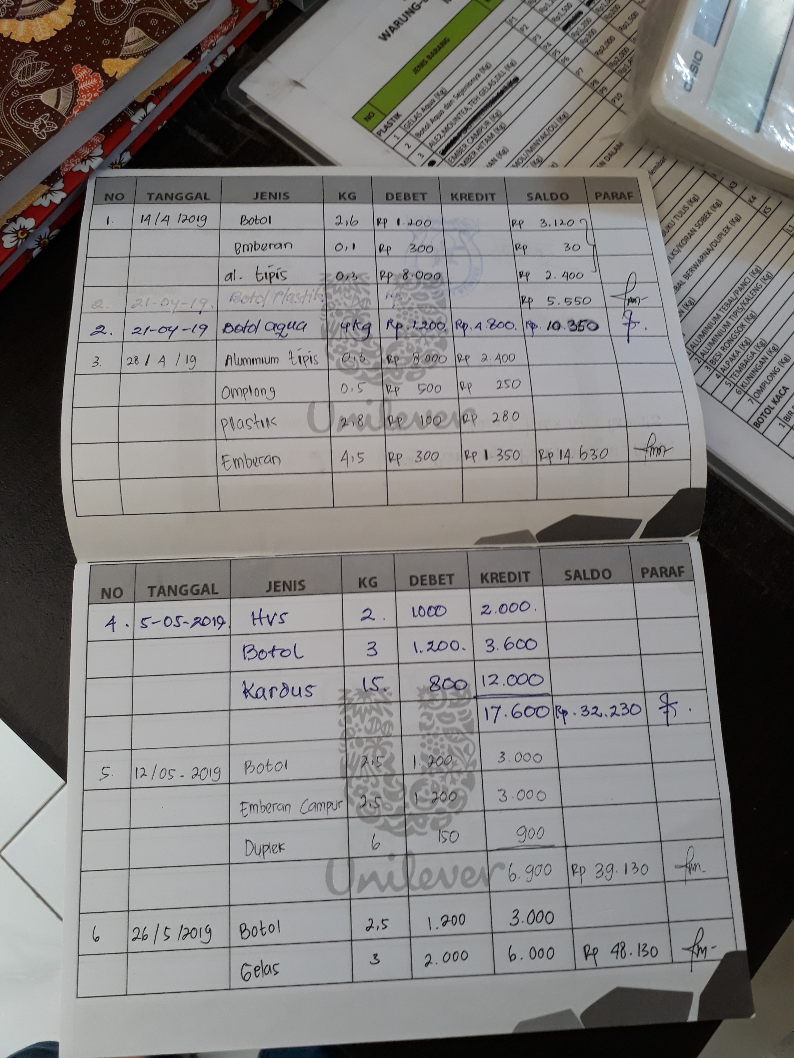
Dokumentasi
Buku Tabungan Nasabah
Daftar Harga Sampah

Slide 40
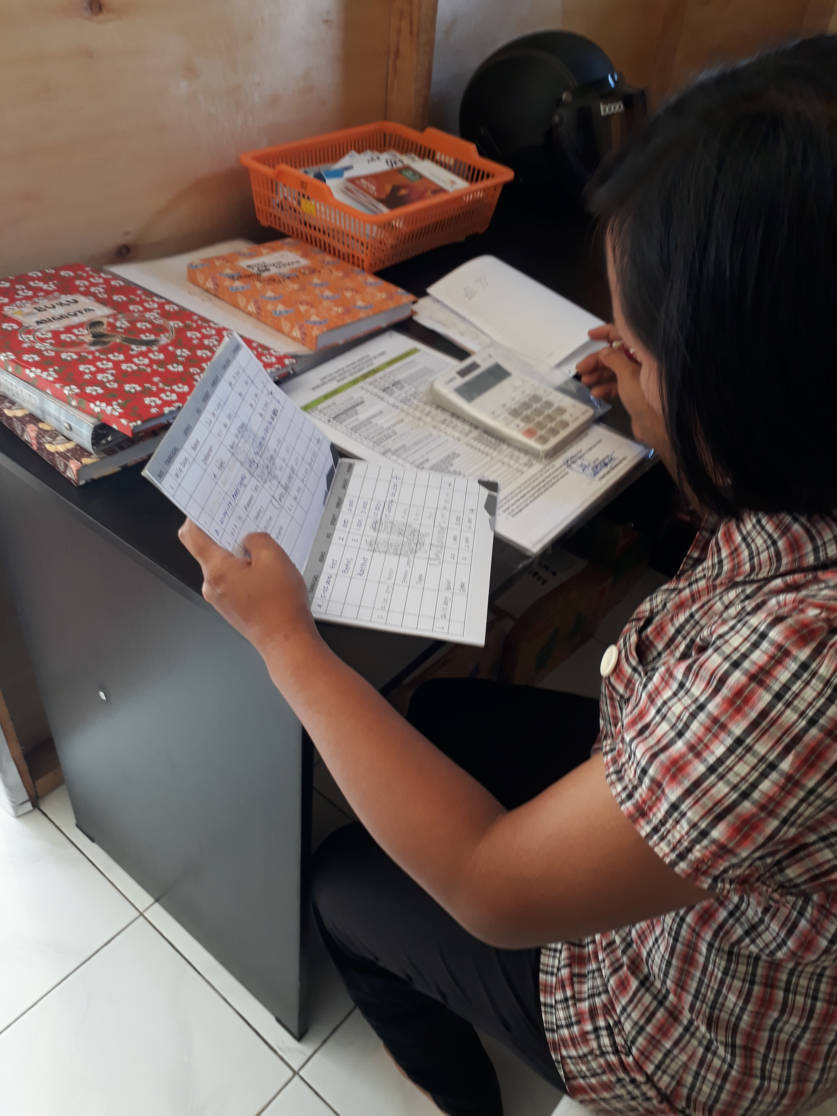
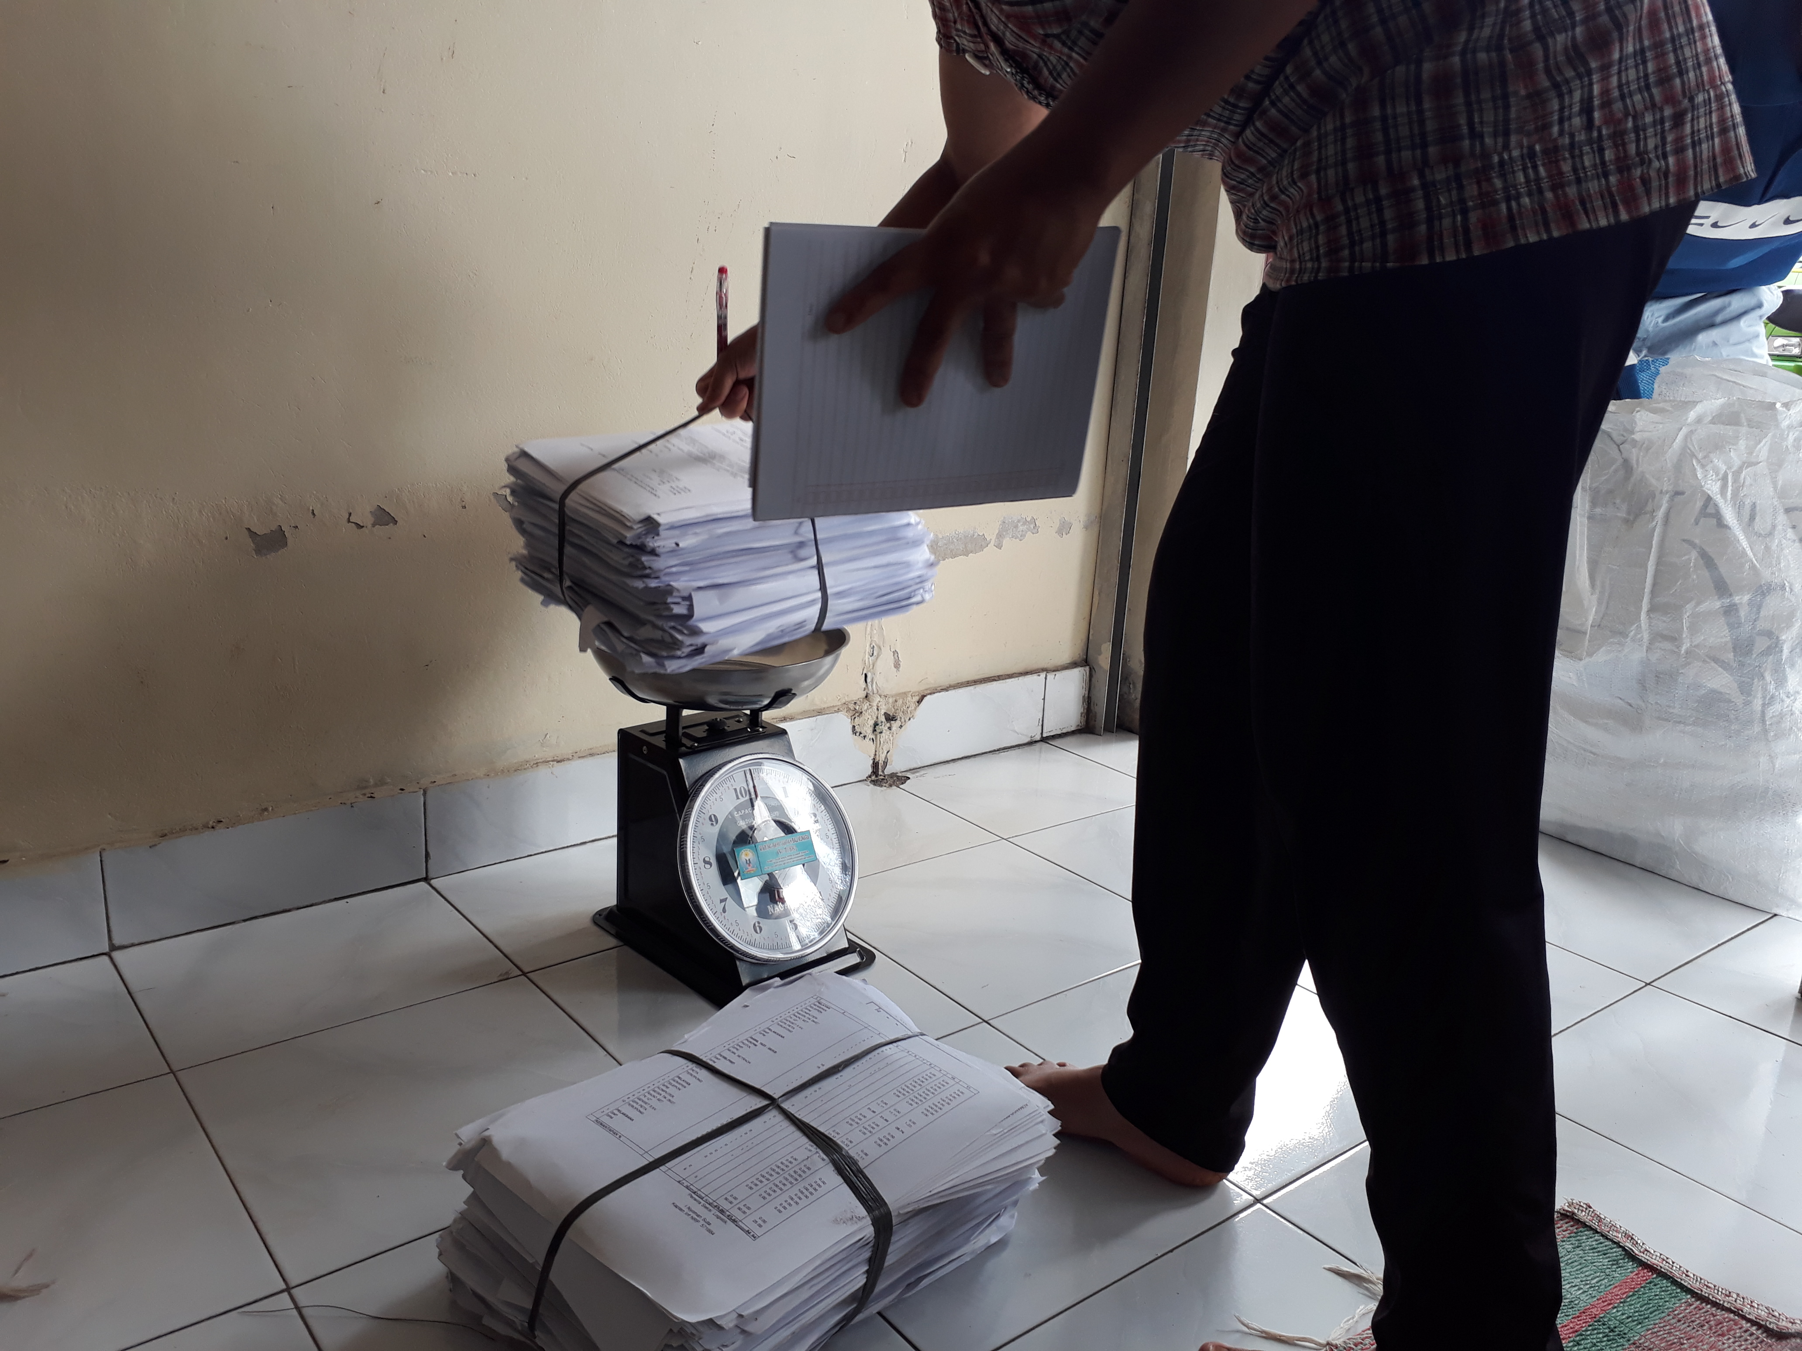
Dokumentasi
Proses Penimbangan Sampah
Prosesn Pencatatan Setoran

Slide 41
TERIMA KASIH

